Slide 1
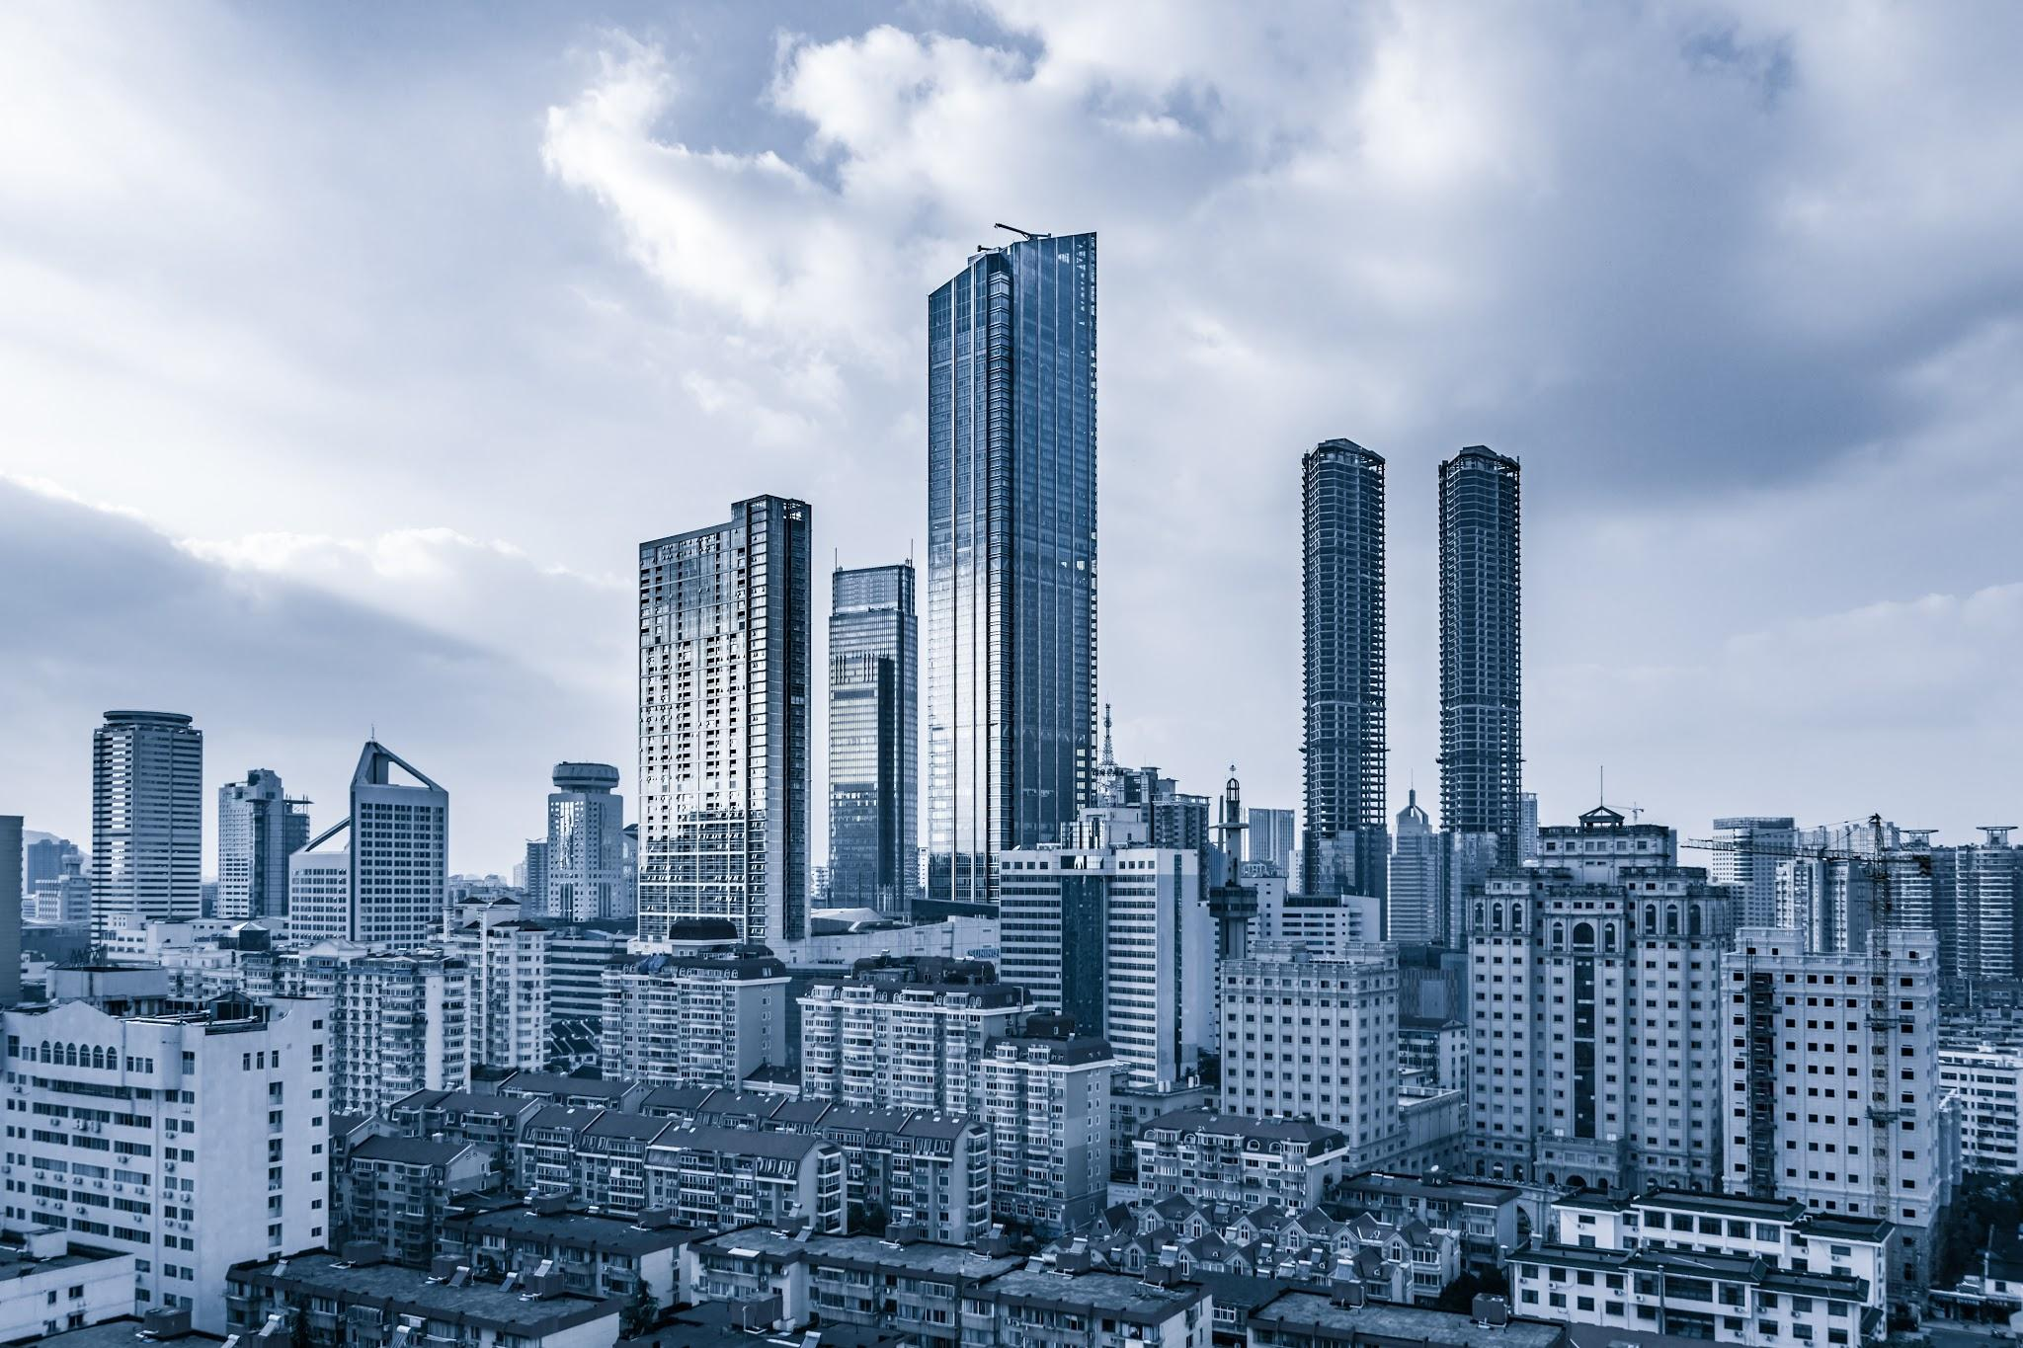
L’analyse financière : sothéma et promopharmSA
Réalisé par: Encadré par :
Salma SEDDAOUI Mr. Abdelillah BERRADA
Sohaib MAKHLOUK

Slide 2

OBJECTIF
aider un investisseur à choisir entre sothéma et promopharm SA

Slide 3
Plan
une analyse du patrimoine
analyse du rendement
analyse des ratios

Slide 4
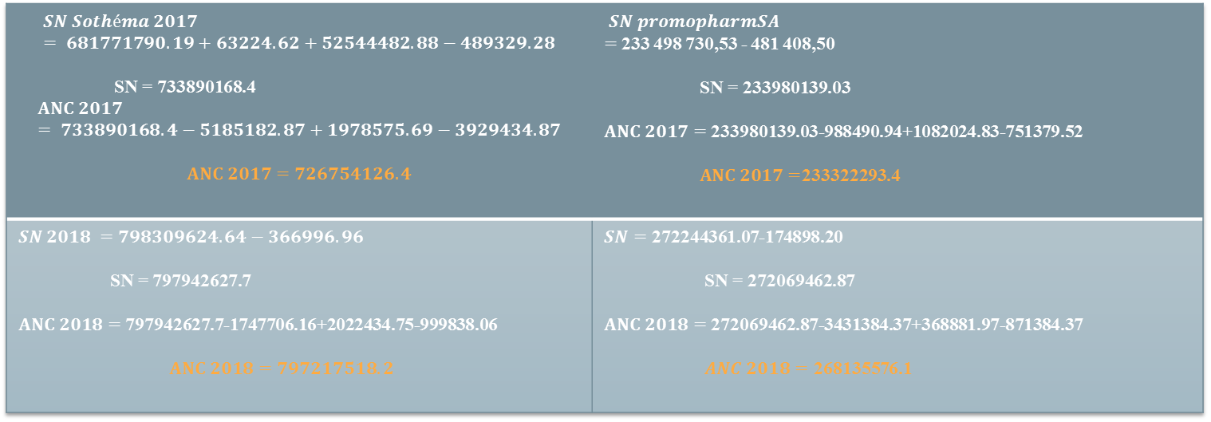
analyse avec une approche patrimoniale de sothema et promopharm
$ANC= Situation nette+Provisions pour risques et charges à caractère de réserves+Ecarts de conversion passif−Ecarts de conversion actif non provisionnés$ $−Dividendes$
Avec :
$Situation nette=Capitaux propres+Subventions d^{′}investissement+Provisions réglementées−Immobilisations en non valeur$
$$SN Sothéma 2017= 681771790.19+63224.62+52544482.88−489329.28$$ SN = 733890168.4 $$ANC 2017= 733890168.4−5185182.87+1978575.69−3929434.87$$ $$ANC 2017=726754126.4$$ | $SN promopharmSA$ $=$233 498 730,53 - 481 408,50 SN = 233980139.03 $ANC 2017=$233980139.03-988490.94+1082024.83-751379.52 $ANC 2017=$233322293.4
$$SN 2018 =798309624.64−366996.96$$ SN = 797942627.7 $ANC 2018=$797942627.7-1747706.16+2022434.75-999838.06 $ANC 2018=797217518.2$ | $SN=$ 272244361.07-174898.20 SN = 272069462.87 $ANC 2018=$272069462.87-3431384.37+368881.97-871384.37 $ANC 2018=$ 268135576.1

Slide 5
analyse de rendement
Le rendement dépend de la performance de l’entreprise dans des domaines d’activité particuliers. La performance sur le marché impacte directement la rentabilité.
Pour l’année 2017 l’entreprise sothéma à un résultat net positif avec une capacité d’autofinancement de 92363816.37 et un bénéfice 150210189.32 Pour 2018 le résultat net de l’exercice s’éléve à 217337839.35 | Pour promopharm son résultat net de 2017 et positif avec une capacité d’autofinancement négative de -60 279 110,91 et un bénéfice de 65 800 744,96 Pour l’année 2018 la capacité d’autofinancement de promopharm à augmenter jusqu’à 58 121 708,16 avec un bénéfice de 38 745 630,54

Slide 6
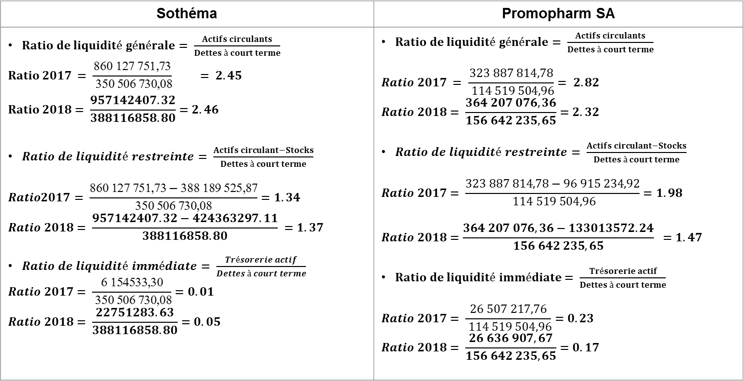
analyse par ratios
Sothéma | Promopharm SA
$Ratio de liquidité générale= \frac{Actifs circulants}{Dettes à court terme}$ $$Ratio 2017 = \frac{  ,}{   ,} = 2.45$$ $$Ratio 2018= \frac{957142407.32}{388116858.80}=2.46$$ $Ratio de liquidité restreinte= \frac{Actifs circulant−Stocks}{Dettes à court terme}$ $$Ratio2017= \frac{  ,−  ,}{  ,}=1.34$$ $$Ratio 2018= \frac{957142407.32−424363297.11}{388116858.80} =1.37$$ $Ratio de liquidité immédiate= \frac{Trésorerie actif}{Dettes à court terme}$ $$Ratio 2017= \frac{ ,}{   ,}=0.01$$ $$Ratio 2018= \frac{22751283.63}{388116858.80}=0.05$$ | $Ratio de liquidité générale= \frac{Actifs circulants}{Dettes à court terme}$ $$Ratio 2017 = \frac{323 887 814,78}{ 114 519 504,96}= 2.82$$ $$Ratio 2018= \frac{364 207 076,36}{156 642 235,65}=2.32$$ $Ratio de liquidité restreinte= \frac{Actifs circulant−Stocks}{Dettes à court terme}$ $$Ratio 2017= \frac{323 887 814,78−96 915 234,92}{ 114 519 504,96}=1.98$$ $$Ratio 2018=\frac{364 207 076,36−133013572.24}{156 642 235,65} =1.47$$ $Ratio de liquidité immédiate= \frac{Trésorerie actif}{Dettes à court terme}$ $$Ratio 2017= \frac{26 507 217,76}{ 114 519 504,96}=0.23$$ $$Ratio 2018= \frac{26 636 907,67}{156 642 235,65}=0.17$$

Slide 7
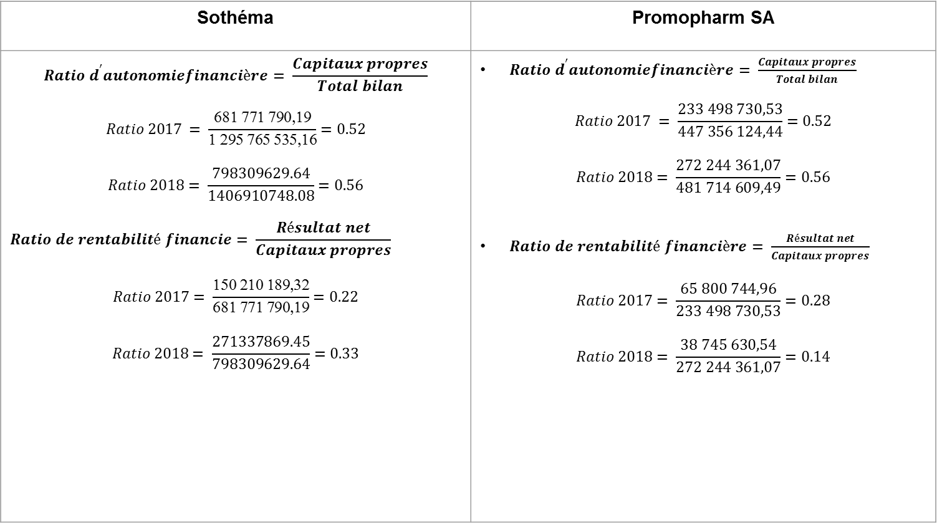
Sothéma | Promopharm SA
$$Ratio d^{′}autonomiefinancière= \frac{Capitaux propres}{Total bilan}$$ $$Ratio 2017 = \frac{  ,}{   ,}=0.52$$ $$Ratio 2018= \frac{798309629.64}{1406910748.08}=0.56$$ $$Ratio de rentabilité financie= \frac{Résultat net}{Capitaux propres}$$ $$Ratio 2017= \frac{  ,}{  ,}=0.22$$ $$Ratio 2018= \frac{271337869.45}{798309629.64}=0.33$$ | $Ratio d^{′}autonomiefinancière= \frac{Capitaux propres}{Total bilan}$ $$Ratio 2017 = \frac{233 498 730,53}{447 356 124,44}=0.52$$ $$Ratio 2018= \frac{272 244 361,07}{481 714 609,49}=0.56$$ $Ratio de rentabilité financière= \frac{Résultat net}{Capitaux propres}$ $$Ratio 2017= \frac{65 800 744,96}{233 498 730,53}=0.28$$ $$Ratio 2018= \frac{38 745 630,54}{272 244 361,07}=0.14$$

Slide 8
Sothéma ou promopharm SA ?

Slide 9
CONCLUSION
Les deux valeurs qui constituent l’indice de l’industrie pharmaceutique ont vu leurs cours évoluer doucement à la hausse, mais Sothema arrive à se distinguer par rapport à Promopharm.
Promopharm et Sothema. Celles-ci évoluent doucement en bourse, quoique différemment.
Ce secteur est appelé à connaitre une grande transformation, selon le ministre.

Slide 10
Merci !

